Slide 1
Реляционная Алгебра
Подготовил:
студент ИВТ-363 Авдосев Н.Г.

Slide 2
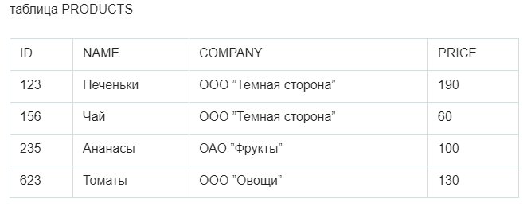
Реляционная база данных
Реляционной базой данных называется совокупность отношений, содержащих всю информацию, которая должна хранится в базе. В данном определении нам интересен термин отношение, но пока оставим его без строго определения. Лучше представим себе таблицу продуктов.

Slide 3
Что же мы видим на таблице
Таблица состоит из 4х строк, строка в таблице является кортежем в реляционной теории. Множество упорядоченных кортежей называется отношением. Перед тем как дать определение отношения, введем еще один термин — домен. Домены применительно к таблице это столбцы. Для ясности, теперь введем строгое определение отношения. Пусть даны N множеств D1,D2, …. Dn (домены), отношением R над этими множествами называется множество упорядоченных N-кортежей вида <d1,d1,...dn>, где d1 принадлежит D1 и тд. Множества D1,D2,..Dn называются доменами отношения R. Каждый элемент кортежа представляет собой значение одного из атрибутов, соответствующего одному из доменов.

Slide 4
Ключи в отношениях

Slide 5
Операции реляционной алгебры
Основные восемь операций реляционной алгебры были предложены Э.Коддом
Объединение
Пересечение
Вычитание
Декартово произведение
Выборка
Проекция
Соединение
Деление

